Slide 1
Bilgisayar programlama 1
Marmara Üniversitesi
Teknoloji Fakültesi

Slide 2
Genel Bakış…
Yapılar ve Birlikler
  enum Deyimi / Sayma Sabitleri (Enumeration Constants)
  struct Deyimi / Yapı (Structures)
  typedef Deyimi
  union Deyimi / Birlik

Slide 3
2. BÖLÜM
Enumeration

Slide 4
enum Deyimi
Sayma tipi/sabiti olarak adlandırılırlar.
Bir sayma tipi, enum anahtar kelimesiyle tanıtılır ve tanıtıcılar ile temsil edilen tamsayı sabitlerinin kümesidir.
Bu sayma sabitleri, değerleri otomatik olarak belirlenen sembolik sabitlerdir.
enum içindeki değerler aksi belirtilmedikçe 0 ile başlar ve 1 arttırılır.
Bu tip, değişkenin alabileceği değerlerin sabit olduğu durumlarda programı daha okunabilir hale getirmek için kullanılır.

Slide 5
enum Deyimi (devam…)
Mantıksal örnekler:
  Cinsiyet: Kadın, Erkek
  Calisma_Durumu: İssiz, Calisan, Ögrenci, Emekli
  Evlilik_Durumu: Evli, Bekar
  Egitim_Durumu: İlkokul, Lise, OnLisans, Lisans, LisansUstu
  Menu_Turu: Topla, Cikart, Bol, Carp

Slide 6
enum Deyimi (devam…)
Hangisi daha anlaşılır?
  if (kisi_cinsiyet == 1)
  {
  }
  ?
  if (kisi_cinsiyet == Erkek)
  {
  }

Slide 7
enum Deyimi (devam…)
Genel yazım biçimi:
    enum tip_adı
    {
    değer_1,
    değer_2,
    ...,
    değer_n
    };

Slide 8
enum Deyimi (devam…)
Örnek:
  enum eBolumler
  {
  programcilik,
  donanim,
  muhasebe,
  motor
  };
Tanımı ile alınan değerler:
  programcilik için 0,
  donanim için 1,
  muhasebe için 2 ve
  motor için 3 değerini
Değerler, aksi belirtilmedikçe 0 ile başlar ve 1 arttırılır.

Slide 9
enum Deyimi (devam…)
Örnek:
  enum eBolumler
  {
  programcilik,
  donanim,
  muhasebe,
  motor
  };
  void main ()
  {
  enum eBolumler bolum_degiskeni;
  int bolum_degiskeni2;
  }
Proje oluşturalım ve örneği uygulayalım…

Slide 10
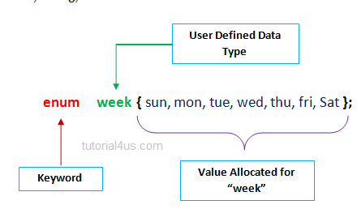
Kullanıcı tanımlı veri türü
week için değerler

Slide 11
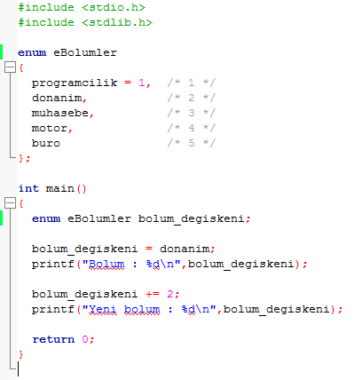

Örnek: Basit enum Kullanımı

Slide 12
Alıştırma: enum Oluşturma
Aşağıdaki bilgilerin enum tiplerini oluşturunuz:
  Cinsiyet: Kadın, Erkek
  Calisma_Durumu: İssiz, Calisan, Ögrenci, Emekli
  Evlilik_Durumu: Evli, Bekar
  Egitim_Durumu: İlkokul, Lise, OnLisans, Lisans, LisansUstu

Slide 13
enum bir anahtar sözcüktür. Derleyici küme ayraçları arasında isimlendirilmiş
değişmezleri 0 değerinden başlayarak artan tamsayı değerleriyle eşler. Örnek :
enum Renk {Sinek, Karo, Kupa, Maca};
Yukarıdaki bildirimle Sinek değişmezi 0, Karo değişmezi 1, Kupa değişmezi 2, Maca değişmezi ise 3 değerini alır.
enum Bool {TRUE, FALSE};
burada TRUE değişmezi 0 FALSE değişmezi ise 1 değerini alır.
enum Months {January, February, March, April, May, June, July, August, September, October, November, December};
Bu bildirim ile numaralandırma değişmezlerine
January = 0, February = 1, ... December = 11 biçiminde artan değerler verilir.

Slide 14
Numaralandırma değişmezlerine atama işleci ile küme ayraçları içinde değerler verilebilir,bu biçimde değer verilmiş bir numaralandırma değişmezinden sonraki değişmezin değeriönceki değerden bir fazlasıdır.
enum Months {January = 1, February, March, April, May, June, July,August,September, Oktober, November, December};
Bu bildirim ile numaralandırma değişmezlerine January = 1, February = 2, ... December= 12 biçiminde artan değerler verilmiş olur.
Bildirilen bir numaralandırma türünden nesne tanımlamak da zorunlu değildir:
enum {LOW = 10, HIGH = 20};
Yukarıdaki bildirim geçerlidir. Bildirilen türün bir ismi yoktur ama bu bildirimin görülür
olduğu her yerde LOW ve HIGH numaralandırma değişmezleri kullanılabilir.

Slide 15
#include <stdio.h>
#include <stdlib.h>
enum Months {January = 1, February, March, April, May,
June, July,August,September, October, November, December};
int main()
{
int i;
for (i=January; i<=December; i++)
printf("%d ", i);
}

Slide 16
Bildirimlerde numaralandırma ismi (enumeration tag) hiç belirtilmeyebilir. Bu durumdagenellikle küme ayracının kapanmasından sonra o numaralandırma türünden nesne(ler)
tanımlanarak deyim sonlandırıcı atom ile bitirilir.
enum {Sunday = 1, Monday, Tuesday, Wednesday, Thursday, Friday,Saturday}day1, day2, day3;
Yukarıdaki örnekte day1, day2, day3 bildirimi yapılmış numaralandırma türünden (belirlibir tür ismi seçilmemiştir) yaratılmış değişkenlerdir. Böyle bir bildirim + tanımlama işleminin dezavantajı, artık bir daha aynı numaralandırma türünden başka bir değişkenin yaratılmamasıdır.

Slide 17
Enum ve typedef Bildirimi
Bir numaralandırma türü için de bir typedef bildirimi yapılabilir. Böylece türün kullanımında artık enum anahtar sözcüğünün kullanılmasına gerek kalmaz:
typedef enum tagRenk{SINEK, KARO, KUPA, MACA} Renk;
Bildiriminden sonra artık enum anahtar sözcüğü kullanılmadan
Renk kart1, kart2, kart3, kart4;
gibi bir tanımlama yapılabilir.
typedef bildiriminden sonra artık Renk bir tür ismi belirtir.
Şimdi de aşağıdaki örneğe bakalım:
typedef enum {FALSE, TRUE} Bool;
Artık Bool ismi FALSE ve TRUE değerlerini alabilen bir türün ismidir.

Slide 18
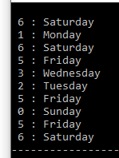
Numaralandırma değişmezinin tamsayı değerini değil de ismini ekrana yazdırmanın doğrudan bir yolu yoktur. Bu amaçla bir işlev yazılabilir:
#include <stdio.h>
#include <stdlib.h>
typedef enum {Sunday, Monday, Tuesday, Wednesday, Thursday, Friday,
Saturday}Days;
void print_day(Days d)
{
const char *gunler[] = {"Sunday", "Monday", "Tuesday",
"Wednesday", "Thursday", "Friday", "Saturday"};
printf("\n %d : %s ",d, gunler[d]);
}
int main()
{
Days deger;
int k;
for (k = 0; k < 10; ++k) {
deger = (Days)(rand() % 7);
print_day(deger);
}}

Slide 19
Yapılar (Struct) ve Birlikler

Slide 20
struct (Yapı) Deyimi
Yapılar, farklı veri türlerine sahip değişkenlerin bir grup olarak değerlendirilmesi ve bu grubun bir isimle kullanılması amacıyla tercih edilen kullanıcı tanımlı bir veri türüdür.
Yapılar diziler gibi bellekte sürekli kalır.
Bir yapı içerisindeki elemanlara üye (member) denir.
Üyelerin her biri farklı veri tipine sahip olabilir.
Yapılar sayesinde kendi veri tipinizi üretmeniz mümkündür.
Yapılar farklı programlama dillerinde Record (Kayıt) olarak da geçerler.
Notes:
Yapılar int, float, char gibi farklı tipteki değişkenleri veya aynı türdeki birden çok değişkeni bir araya getirmeyi sağlar. Nesne tabanlı programlamanın da temelini oluşturan bu oluşumu iyi öğrenmek, ileriki zamanlarda C# ve JAVA gibi tamamen nesneye dayalı programlamayı benimsemiş gelişmiş dilleri öğrenmeye de yardımcı olacaktır.

Slide 21
struct (Yapı) Deyimi
Diziler aynı türden nesneleri içinde tutabilirken, yapılar farklı türlerden nesneleri tutabilir.
Yapıların kullanılmasının ana nedeni budur. Çoğu zaman, türleri farklı bir takım nesneler,mantıksal olarak bir bütün oluşturabilir.
İsim, yaş, cinsiyet, departman, ücret, öğrenim durumu gibi bilgileri farklı türden nesneler içinde saklanabilir.
Bunların tamamı birişyerinde çalışan bir kişiye ait bilgiler olabilir. Aralarında mantıksal ilişki olan farklı türden veriler yapılar içinde saklanabilir

Slide 22
struct Deyimi (devam…)
Yapılar int, float, char gibi farklı tipteki değişkenleri veya aynı türdeki birden çok değişkeni bir araya getirmeyi sağlar.
Nesne tabanlı programlamanın da temelini oluşturan bir yaklaşımdır.
İlerleyen zamanlarda C# ve Java gibi tamamen nesneye dayalı programlamayı benimsemiş gelişmiş dilleri öğrenmeye de yardımcı olacaktır.
Notes:
Yapılar int, float, char gibi farklı tipteki değişkenleri veya aynı türdeki birden çok değişkeni bir araya getirmeyi sağlar. Nesne tabanlı programlamanın da temelini oluşturan bu oluşumu iyi öğrenmek, ileriki zamanlarda C# ve JAVA gibi tamamen nesneye dayalı programlamayı benimsemiş gelişmiş dilleri öğrenmeye de yardımcı olacaktır.

Slide 23
struct Deyimi (devam…)
struct bir anahtar sözcüktür. Bildirimde mutlaka yer alması gerekir. struct anahtar
sözcüğünü bir yapı etiketi (structure tag) izleyebilir.
Yapı etiketi C dilinin isimlendirme kurallarına uygun olarak seçilmiş bir isimdir. Yapı etiketinden sonra bir blok yer alır. Bu blok bildirime açık bir bölge belirler. Bu blok içinde yapı elemanlarının bildirimleri yapılır.
Örnek verelim:
struct Date {
int day, month, year;
};
struct Point {
int x, y;
};
struct Complex {
double real;
double imag;
};
Yapı etiketleri (structure tags) isimlendirme kurallarına uymalıdır.
Ancak programcıların çoğu yapı etiketlerinin ilk harflerini büyük, diğer harflerini küçük seçerler

Slide 24
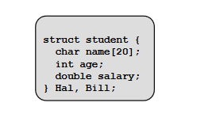
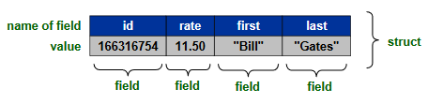

Slide 25
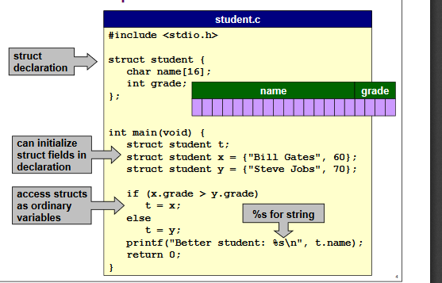

Slide 26
Yapıların Neden Kullanılır
Yapıların kullanılmasıyla bazı faydalar elde edilebilir:Birbirleri ile ilişkili olan değişkenler yapı elemanları olarak bir yapı içinde toplanırsa algısal kolaylık sağlanır. Örneğin düzlemde bir nokta, bir tarih bilgisi, bir depoda bulunan mamüllere ilişkin özellikler bir yapı ile temsil edilebilir.
C dilinde bir işlev en fazla 8 - 10 parametre almalıdır. Daha fazla parametreye sahip
olması kötü bir tekniktir.
Bir işlev çok fazla parametrik bilgiye gereksinim duyuyorsa, bu parametrik bilgiler bir yapı biçiminde ifade edilmelidir. O yapı türünden bir değişken tanımlanmalı, bu değişkenin adresi işleve parametre olarak gönderilmelidir.
Örneğin bir kişinin nüfus cüzdan bilgilerini parametre olarak alıp bunları ekrana yazdıracak bir işlev tasarlayacak olalım.
Nüfus cüzdanı bilgilerinin hepsi bir yapı biçiminde ifade edilebilir ve yalnızca bu yapının adresi işleve gönderilebilir.
İşlevlerin tek bir geri dönüş değeri vardır. Oysa işlevlerin çok değişik bilgileri çağıran işleve iletmesi istenebilir. Bu işlem şöyle yapılabilir: İletilecek bilgiler bir yapı biçiminde ifade edilir.
Sonra bu türden bir yapı değişkeni tanımlanarak adresi işleve gönderilir. İşlev de bu yapı değişkeninin içini doldurur. Yani işlev çıkışında bilgiler yapı değişkeninin içinde olur.

Slide 27
Yapı Türünden Değişken Tanımlaması
Global isim alanında tanımlanan bir yapı nesnesi
i) Dosya bilinirlik alanına aittir. Nesnenin tanımından sonra yer alan tüm işlevler bu yapı nesnesine ulaşabilirler.
ii) Statik ömürlüdür. Programın çalışma zamanının başlangıcından, programın sonlanmasına kadar bellekte yer kaplar.
iii) Statik ömürlü olduğu için ilkdeğer ataması yapılmadığı zaman, bellekte kapladığı bütün byte lar 0 bitleriyle doldurulur. Pratik olarak bunun anlamı yapının tüm elemanlarının değerinin 0 olmasıdır

Slide 28
Yapı Türünden Değişken Tanımlaması
Yerel alanda tanımlanan bir yapı nesnesi
i) Blok bilinirlik alanına aittir. Yalnızca tanımlamasının yapıldığı blok içinde bu nesneye ulaşılabilir.
ii) Otomatik ömürlüdür. Programın akışı, nesnenin tanımlandığı bloğa girdiğinde nesne yaratılır. Programın akışı nesnenin tanımladığı bloğu terk ettiğinde nesne bellekten boşaltılır.
iii) Otomatik ömürlü olduğu için ilkdeğer ataması yapılmadığı zaman, bellekte kapladığı alanda çöp değerleri vardır. Pratik olarak bunun anlamı yapının tüm elemanlarının çöp değerleriyle başlatılmasıdır.

Slide 29
#include <stdio.h>
struct Sample {
int i;
long l;
double d;};
int main()
{
struct Sample sam;
printf("%d\n", sizeof(sam));
return 0;
}

Slide 30
Yapı Bildirimi İle Değişken Tanımlamasının Birlikte Yapılması
Bir yapı bildirimi sonlandırıcı atom ile sonlandırılmadan, yapı bildiriminin kapanan küme ayracından hemen sonra bir değişken listesi yazılırsa yapı bildirimi ile değişken tanımlaması bir arada yapılmış olur.
struct Date {
int day, month, year;
}bdate, edate;

Slide 31
Nokta işlecine (dot operator) ilişkin atom '.' dır.
Bir yapı nesnesi tanımlanarak, bu yapı nesnesinin elemanlarına nokta işleci ile erişildiğinde artık bu elemanların her biri ayrı bir nesne olarak ele alınır. Bu nesnelerin, yapı dışında tanımlanan nesnelerden herhangi bir farkı yoktur.

Slide 32
Örnek
#include <stdio.h>
struct Urun{
float satis;
float kdv;
float kdvlisatis;
};
int main()
{
struct Urun ornek;
ornek.satis=100;
ornek.kdv=0.08;
ornek.kdvlisatis= ornek.satis+ornek.satis*ornek.kdv;
printf("satis= %f\n kdv= %f\n kdvlisatis = %f\n", ornek.satis,ornek.kdv,ornek.kdvlisatis);
return 0;
}

Slide 33
Yapı Elemanlarının Bellekteki Yerleşimi
Yapı elemanları belleğe, bildirimde ilk yazılan eleman küçük sayısal adreste olacak
biçimde, bitişik olarak yerleştirilir.
struct Sample{
int i;
long l;
double d;
};
#include <stdio.h>
int main()
{
struct Sample sam;
printf("sam.i'nin adresi = %p\n", &sam.i);
printf("sam.l'nin adresi = %p\n", &sam.l);
printf("sam.d'nin adresi = %p\n", &sam.d);
return 0;
}

Slide 34
#include<stdio.h>
struct zaman {int saat;int dakika;int saniye; };
int hesapla(zaman x) {return(x.saat*3600+x.dakika*60+x.saniye); }
main()
{zaman t;
printf("Saat:");scanf("%d",&t.saat);
printf("Dakika:");scanf("%d",&t.dakika);
printf("Saniye:");scanf("%d",&t.saniye);
int sure=hesapla(t);printf("%d saniye eder",sure); }

Slide 35
Yapı Elemanı Olarak Dizilerin Kullanılması
Yapının bir elemanı herhangi türden bir dizi olabilir. Bu durumda da yapının dizi elemanının ismi bir nesne belirtmez, bir adres bilgisidir.
#include <stdio.h>
#define NAME_LEN 20
struct Person {
char name[NAME_LEN];
int no;
};
int main()
{
struct Person per;
gets(per.name);
puts(per.name);
putchar(per.name[3]);
return 0;
}

Slide 36
Yapı Elemanı Olarak Gösterici Değişkenlerin Kullanılması
Yapının bir elemanı herhangi türden bir gösterici olabilir. Aşağıdaki örneği inceleyin:
#include <stdio.h>
struct Person {
char *name_ptr;
int no;
};
int main()
{
struct Person per;
per.name_ptr = "Necati Ergin";
per.no = 125;
printf("%s %d\n", per.name_ptr, per.no);
return 0;
}

Slide 37
*per.name_ptr
per.name_ptr[n]
ifadelerine gösterici hatası oluşturmadan atama yapabilmek için, önce eleman olan
göstericinin güvenilir bir yeri göstermesi gerekir.
Bir yapının elemanının bir gösterici olması çoğu zaman, yapı nesnesinin dinamik olarak
elde edilen bir bellek alanını kullanması amacıyla istenir.
#include <stdio.h>
#include <stdlib.h>
#include <string.h>
#define ARRAY_SIZE 100
struct Person {
char *name_ptr;
int no;
};

Slide 38
int main
()
{
struct Person per;
char name_entry[ARRAY_SIZE];
printf("ismi giriniz : ");
gets(name_entry);
per.name_ptr = (char *)malloc(strlen(name_entry) + 1);
if (per.name_ptr == NULL) {
printf("bellek tahsis edilemiyor!\n");
exit(EXIT_FAILURE);
}
strcpy(per.name_ptr, name_entry);
printf("numarayi giriniz : ");
scanf("%d", &per.no);
printf("isim = %s\nNo : %d\n", per.name_ptr, per.no);
/*...*/
free(per.name_ptr);
return 0;
}

Slide 39
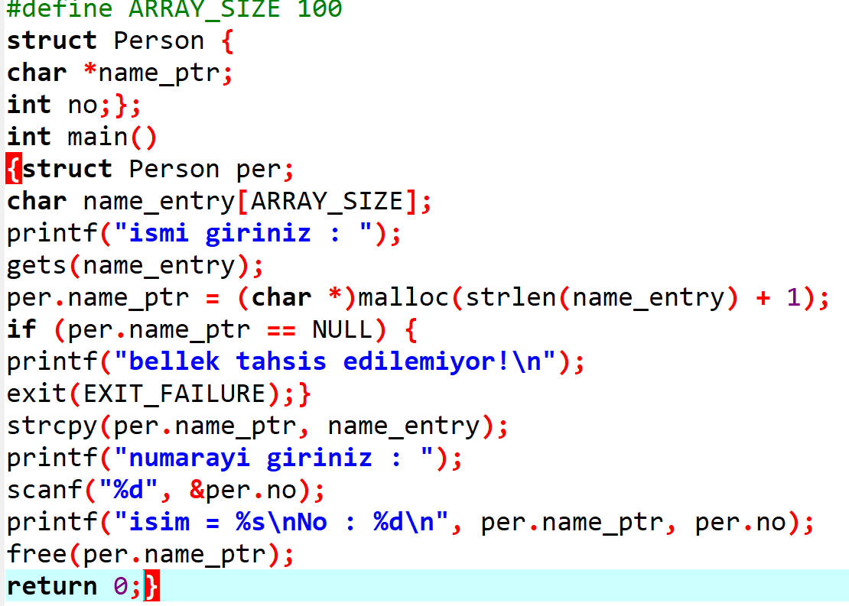

Slide 40

Yapı Değişkenlerine İlkdeğer Verilmesi
Dizilere ilkdeğer vermeye ilişkin özel bir sözdizimi olduğunu biliyorsunuz. Yapı
değişkenlerine de benzer bir sözdizimle ilkdeğer verilebilir. Verilen ilkdeğerler sırası ile
yapı elemanlarına yerleştirilir. Daha az sayıda yapı elemanına ilkdeğer verilebilir. Bu
durumda ilkdeğer verilmemiş yapı elemanları otomatik olarak 0 değeri alır.
#include <stdio.h>
struct Date {
int day, month, year;
};
int main()
{
struct Date x = {10, 12, 2018};
struct Date y = {10};
printf("%d %d %d\n", x.day, x.month, x.year);
printf("%d %d %d\n", y.day, y.month, y.year);
return 0;
}

Slide 41
Dizilerde olduğu gibi, yapılarda da bir yapı nesnesinin elemanlarından daha fazla sayıda elemana ilkdeğer vermek geçersizdir. Yapının içinde yazı tutmak için bildirilen char türden bir dizi var ise bu diziye de çift tırnak içinde ayrıca ilkdeğer verilebilir:
#include <stdio.h>
#define MAX_NAME_LEN 20
struct Person {
char name[MAX_NAME_LEN + 1];
int no;
};
int main()
{
struct Person per = {"Mustafa", 256};
printf("isim : %s\nNo : %d\n", per.name, per.no);
return 0;
}

Slide 42
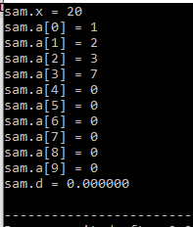
Yapı elemanı olan dizinin bütün elemanlarına değil de, belirli sayıda elemanına ilkdeğer
vermek mümkündür.
struct Sample {
int x;
int a[10];
double d;
};
#include <stdio.h>
int main()
{
struct Sample sam = {20, 1, 2, 3, 7.8};
int k;
printf("sam.x = %d\n", sam.x);
for (k = 0; k < 10; ++k)
printf("sam.a[%d] = %d\n", k, sam.a[k]);
printf("sam.d = %lf\n", sam.d);
return 0;
}

Slide 43
Aynı örneği
struct Sample sam = {20, {1, 2, 3}, 7.8};
Değer ataması ile deneyiniz.

Slide 44
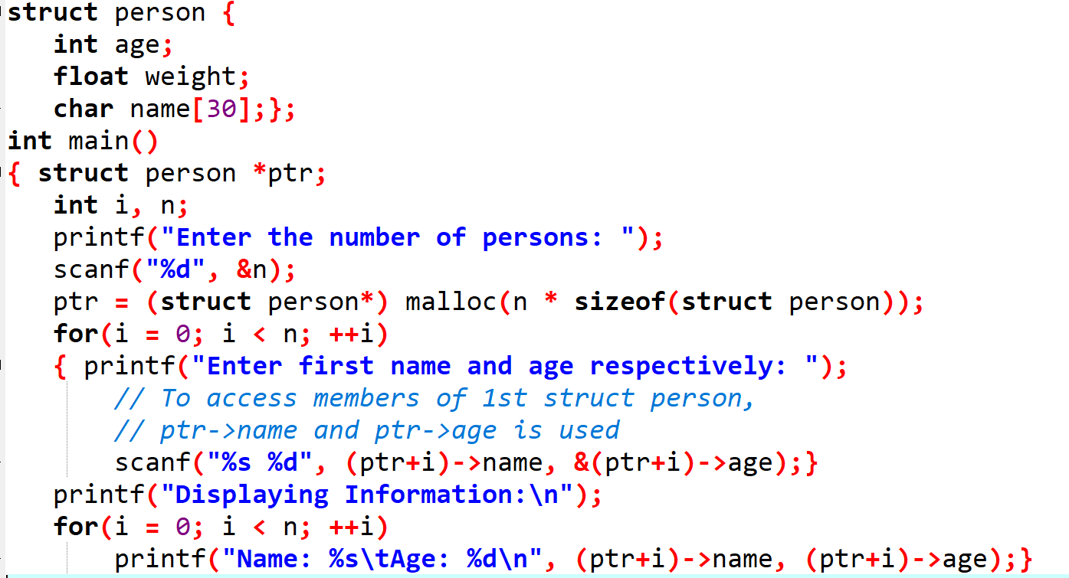

Slide 45
Örnek: Değer alma ve görüntüleme
#include <stdio.h>
#include <stdlib.h>
struct person {
int age;
float weight;
char name[30];};
int main()
{ struct person *ptr;
int i, n;
printf("Enter the number of persons: ");
scanf("%d", &n);
ptr = (struct person*) malloc(n * sizeof(struct person));
for(i = 0; i < n; ++i)
{ printf("Enter first name and age respectively: ");
// To access members of 1st struct person,
// ptr->name and ptr->age is used
scanf("%s %d", (ptr+i)->name, &(ptr+i)->age);}
printf("Displaying Information:\n");
for(i = 0; i < n; ++i)
printf("Name: %s\tAge: %d\n", (ptr+i)->name, (ptr+i)->age);}

Slide 46
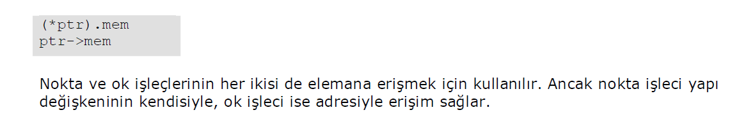
Ok İşleci
Bir yapı türünden adres söz konusu olduğunda bu adresteki yapı nesnesinin belirli bir elemanına erişmek için üç ayrı işleç kullanılabilir: Öncelik işleci, içerik işleci, nokta işleci.
Bu erişim, ismi ok işleci olan tek bir işleçle yapılabilir.
Ok işleci - ve > karakterlerinin yanyana getirilmesiyle oluşturulur. İki terimli araekkonumunda (Binary infix) bir işleçtir. Ok işleci öncelik tablosunun en yüksek öncelik seviyesindedir.
-> işlecinin sol terimi bir yapı türünden adres olmalıdır. İşlecin sağ terimi ise ilgili yapının bir elemanı olmalıdır. İşleç, sol terimi olan adresteki yapı nesnesinin, sağ terimi olan isimli elemanına erişmek için kullanılır.
ptr, bir yapı türünden bir nesnenin adresini tutuyor olsun. Aşağıdaki iki ifade eşdeğerdir

Slide 47
Yapı Nesnesinin Değerinin İşleve Gönderilmesi
Bir işleve gönderilen argüman olan ifade, işlevin ilgili parametre değişkenine kopyalanır.
Bu durumda bir işlevin parametre değişkeni bir yapı türünden ise, işlev aynı yapı türünden bir nesne ile çağrılabilir. Aynı türden yapı nesnelerinin atama işleciyle birbirine atanabileceğini biliyorsunuz.
Böyle bir atama blok kopyalaması anlamına geldiği için, hem bellek hem de işlem zamanı açısından göreli bir kayba neden olur.
Üstelik bu yöntemle, işlev kendisine gönderilen argümanları değiştiremez. Çünkü işlev değerle çağırılmaktadır

Slide 48
#include <stdio.h>
#define MAX_NAME_LEN 16
#define MAX_FNAME_LEN 24
struct Person {
char name[MAX_NAME_LEN + 1];
char fname[MAX_FNAME_LEN + 1];
int no;
double wage;
};
void display_person(struct Person per)
{
printf("%d %s %s %.2lf\n", per.no, per.name, per.fname, per.wage);
}
int main()
{
struct Person person = {"Necati", "ERGIN", 2345, 3.56};
display_person(person);
return 0;
}

Slide 49
Böyle bir fonksiyon kullanımında yapı elemanının değerleri fonksiyon içinde değiştirilebilir mi???
Deneyiniz

Slide 50

#include <stdio.h>
#define MAX_NAME_LEN 16
#define MAX_FNAME_LEN 24
struct Person {
char name[MAX_NAME_LEN + 1];
char fname[MAX_FNAME_LEN + 1];
int no;
double wage;
};
void display_person(struct Person per)
{per.wage = 5.60;
printf("%d %s %s Maas:%.2lf\n", per.no, per.name, per.fname, per.wage);
}
int main()
{
struct Person person = {"Necati", "ERGIN", 2345, 3.56};
display_person(person);
printf("\n Ana programdaki maas %f",person.wage);}

Slide 51

Pointer gücü
#include <stdio.h>
#define MAX_NAME_LEN 16
#define MAX_FNAME_LEN 24
struct Person {
char name[MAX_NAME_LEN + 1];
char fname[MAX_FNAME_LEN + 1];
int no;
double wage;
};
void display_person( struct Person *ptr)
{ptr->wage = 5.60;
printf("%d %s %s %.2lf\n", ptr->no, ptr->name, ptr->fname, ptr->wage);}
int main()
{
struct Person person = {"Necati", "ERGIN", 2345, 3.56};
display_person(&person);
printf("\n %f",person.wage);
return 0;
}

Slide 52
struct Deyimi (devam…)
Yapı gösterimi aşağıdaki gibidir:
  struct yapı_adı
  {
  veri_tipi değişken_ismi1;
  veri_tipi değişken_ismi2;
  ...
  };
Mantıksal Gruplama

Slide 53
struct Deyimi (devam…)
Örnek: Bir üniversitedeki öğrencilerin bilgilerini programda kullanalım.Kullanılacak bilgiler aşağıdaki gibi olsun, nasıl tanımlarız?
  Öğrenci Numarası
  Öğrenci Adı
  Öğrenci Soyadı
  Öğrenci Cinsiyeti
  Öğrenci Fakültesi/Bölümü
  Öğrenci Genel Not Ortalaması
  int No;
  char Ad[50];
  char Soyad[50];
  int Cinsiyet;
  int FakulteBolum;
  float GenelOrtalama;
Notes:
Normalde kullanılacak bilgileri, ayrı birer değişken olarak tanımlamak zorunda kalırdık. Ve bu değişkenler kendi aralarında mantıksal bir bütünlük oluşturamazlardı. Structlar sayesinde bu değişkenleri mantıksal olarak gruplama şansımız olacak.

Slide 54
struct Deyimi (devam…)
Değişkenleri tek tek tanımlamak zorundayız.
Değişkenler arasında bir bütünlük olmaz.
Bu bilgiler aynı öğrenciye mi ait yoksa başka bir öğrenciye mi ayırt edemeyiz.
Birden fazla öğrenci için nasıl bir tanım yapacağız?
Notes:
Normalde kullanılacak bilgileri, ayrı birer değişken olarak tanımlamak zorunda kalırdık. Ve bu değişkenler kendi aralarında mantıksal bir bütünlük oluşturamazlardı. Structlar sayesinde bu değişkenleri mantıksal olarak gruplama şansımız olacak.

Slide 55
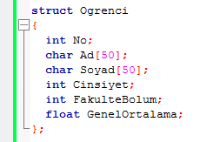
struct Deyimi (devam…)
Örnek: Bu öğrencilerin bilgilerini struct kullanarak ifade edelim.
Kullanılacak bilgiler aşağıdaki gibi olsun:
  Öğrenci Numarası
  Öğrenci Adı
  Öğrenci Soyadı
  Öğrenci Cinsiyeti
  Öğrenci Fakültesi/Bölümü
  Öğrenci Genel Not Ortalaması
Notes:
Normalde kullanılacak bilgileri, ayrı birer değişken olarak tanımlamak zorunda kalırdık. Ve bu değişkenler kendi aralarında mantıksal bir bütünlük oluşturamazlardı. Structlar sayesinde bu değişkenleri mantıksal olarak gruplama şansımız olacak.

Slide 56
struct Deyimi (devam…)
Ogrenci varlığı (entity) içerisinde öğrenci ile ilgili bilgileri kapsüllemiş (encapsulation) olduk.
Notes:
Normalde kullanılacak bilgileri, ayrı birer değişken olarak tanımlamak zorunda kalırdık. Ve bu değişkenler kendi aralarında mantıksal bir bütünlük oluşturamazlardı. Structlar sayesinde bu değişkenleri mantıksal olarak gruplama şansımız olacak.

Slide 57

struct Deyimi (devam…)
Öğrenci tanımlama ve değer atama

Slide 58
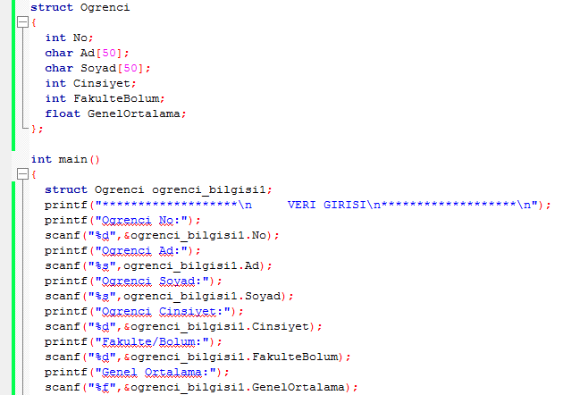
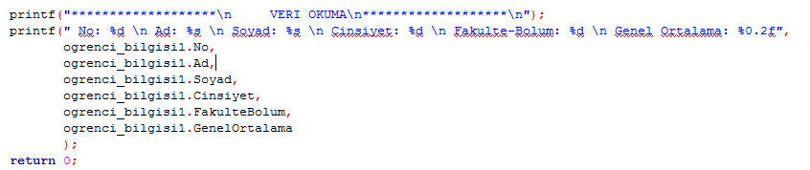
Örnek: struct Okuma ve Yazma struct_uygulama.pdf DOSYASINA BAK
Okuma
Yazma

Slide 59
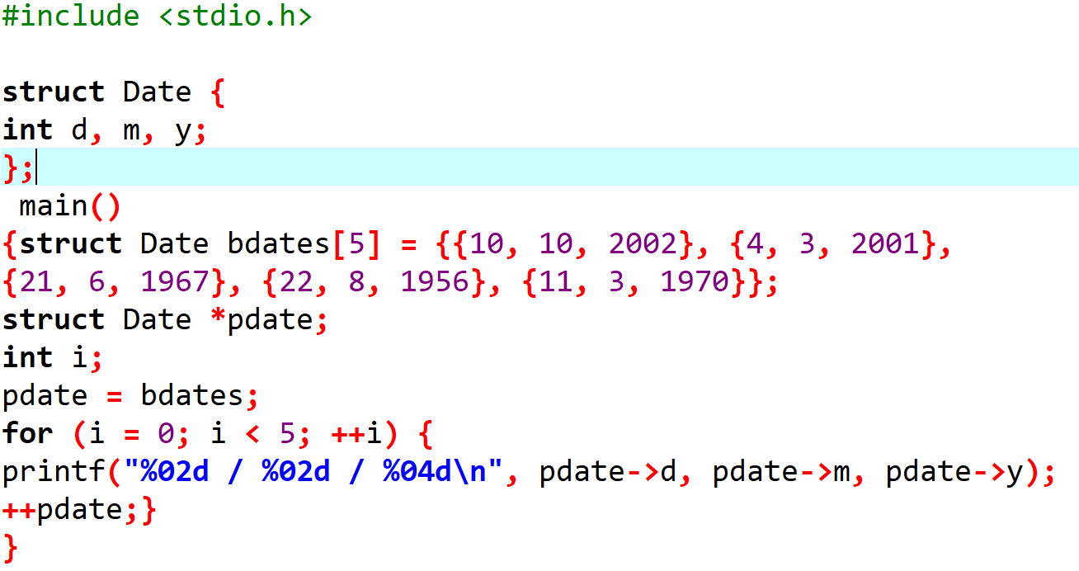

Yapı Dizileri
Yapılar da bir tür belirttiğine göre yapı türünden de diziler söz konusu olabilir. Bir yapı dizisi elemanları bellekte bitişik olarak yerleştirilen , elemanları aynı yapı türünden olan bir dizidir.
Yapı dizilerine de ilkdeğer verilebilir. İlkdeğer verme sırasında kullanılan içteki küme ayraçları okunabilirliği artırır. Örnek:
#include <stdio.h>
struct Date {
int d, m, y;
};
int main()
{struct Date bdates[5] = {{10, 10, 2002}, {4, 3, 2001},
{21, 6, 1967}, {22, 8, 1956}, {11, 3, 1970}};
struct Date *pdate;
int i;
pdate = bdates;
for (i = 0; i < 5; ++i) {
printf("%02d / %02d / %04d\n", pdate->d, pdate->m, pdate->y);
++pdate;}
return 0;
}

Slide 60
Not: == Karşılaştırma çalışmıyor
struct Box { int width, length, height; };
int main()
{
struct Box b, c;
b.width = 5; b.length=1; b.height = 2;
c = b;
if (c == b) /* Error when you compile! */
printf(“c and b are identical\n”);
else
printf(“c and b are different\n”);
} t

Slide 61
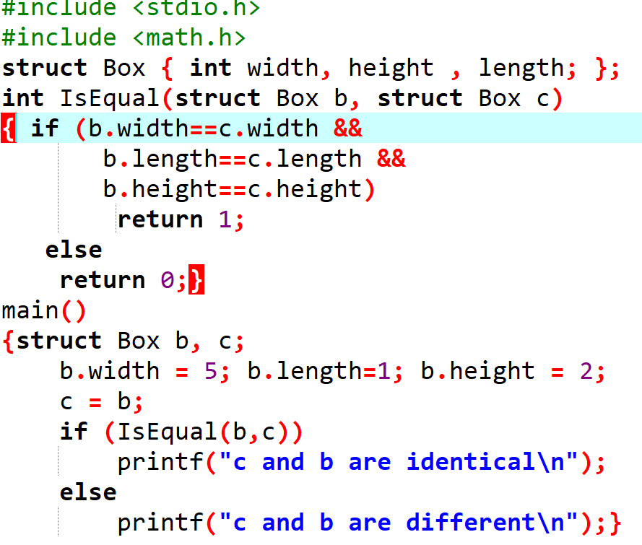
Kendimiz yazmalıyız
#include <stdio.h>
#include <math.h>
struct Box { int width, height , length; };
int IsEqual(struct Box b, struct Box c)
{
if (b.width==c.width &&
b.length==c.length &&
b.height==c.height)
return 1;
else
return 0;
}
struct Box b, c;
b.width = 5; b.length=1; b.height = 2;
c = b;
if (IsEqual(b,c))
printf("c and b are identical\n");
else
printf("c and b are different\n");

Slide 62
Example
#include <stdio.h>
typedef struct
{
int width;
int length;
int height;
} Box;
typedef struct { double radius; } Circle;
int main()
{
Box b; /* instead of struct Box */
Circle c; /* instead of struct Circle */
b.width = 10;
b.length = 30;
b.height = 10;
c.radius = 10;
}
Box
width length height
Circle
radius

Slide 63
#include <stdio.h>
#include <math.h>
typedef struct koor
{
int x;
int y;
};
int main()
{ float uzaklik;
koor a,b;
scanf("%d %d", &a.x, &a.y);
scanf("%d %d", &b.x, &b.y);
uzaklik= (float)sqrt(pow((a.x-b.x),2)+pow((a.y-b.y),2));
printf("sonuc=%f",uzaklik);}

Slide 64
Ödev
SORU:
Metin (en fazla 20 karakter) , uzunluğu, sesli sayısı, sessiz sayısı gibi alanların olduğu 15 elemanlı bir struct dizisi tanımlayınız.
Değer atama: Bu struct içerisine öncelikle değer girişi yapan veya değerleri program içinde atayan atayan bir fonskiyon yazınız.
Hesap: struct’ın uzunluk, sesli ve sessiz harf sayısını tutan değerlerin otomatik hesaplanması ve atanması ile ilgili işlemleri yapan ayrı bir fonksiyon yazınız.
Görüntüleme: Program sonunda ise struct elemanlarını bir fonksiyon aracılığı ile yazdırınız.
Benzerlik: Geçen hafta yazdığınız benzerlik fonksiyonunu kullanarak birbirine en çok benzeyen dizi elemanının hangileri olduğunu ve benzerlik değerini ekrana yazdırınız.
Eleman limon uzunluk: 5, sesli harf: 2 sessiz harf: 3
Eleman bilgisayar uzunluk: 10 sesli harf: 4 sessiz harf: 6
Eleman liman uzunluk: 5, sesli harf: 2 sessiz harf: 3
…….
Benzerlik: En çok benzeyen elemanlar limon ile liman

